Slide 1
6.7 静电场中的导体
静电感应
+
+
+
+
+
+
+
+
+
+
感应电荷

Slide 2
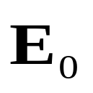
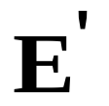
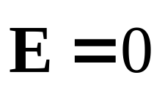
一、导体的静电平衡
导体内部和表面上任何一部分都没有宏观电荷运动
+
+
+
+
+
+
+
+

Slide 3
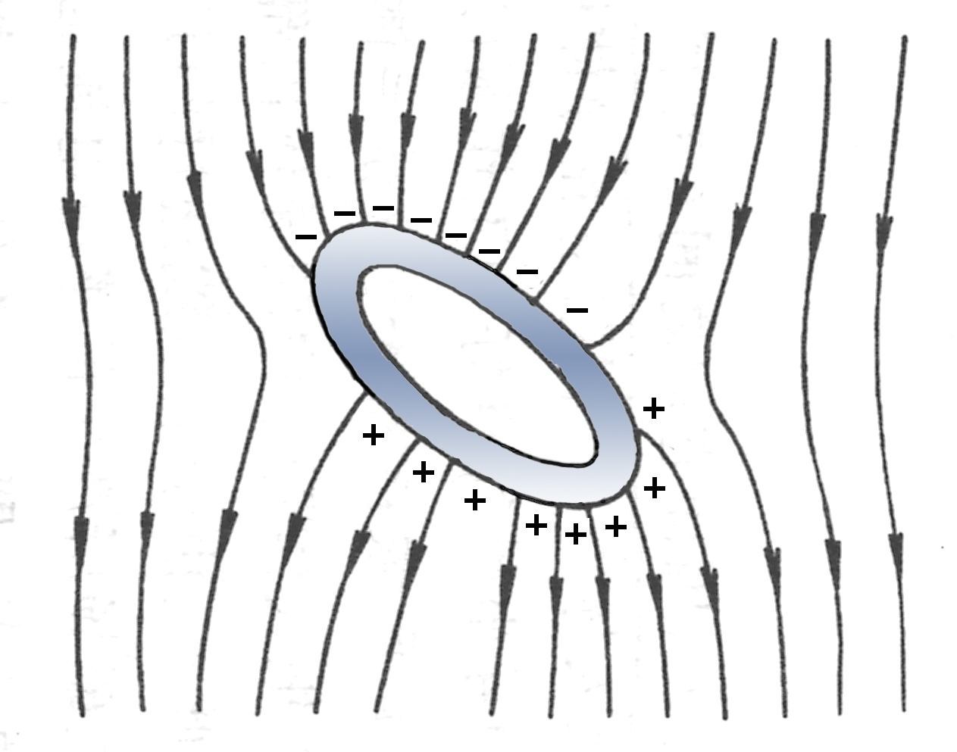
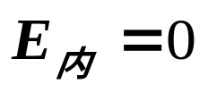
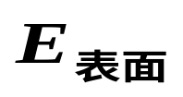
1. 导体静电平衡的条件
（1）导体内部任何一点处的电场强度为零；
（2）导体表面处电场强度的方向，都与导体表面垂直.
⊥ 导体表面

Slide 4
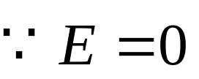

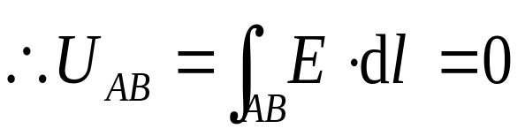






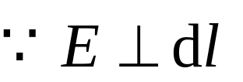

2. 静电平衡导体的电势
推论：导体为等势体，表面为等势面。
（1）导体内任意两点间电势
导体内各点电势相等
+
+
+
+
+
（2）导体表面任意两点间电势
+
导体表面为等势面

Slide 5

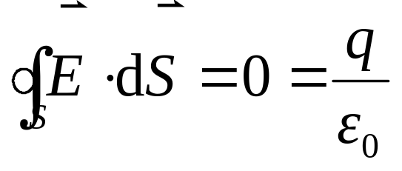

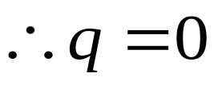
二、静电平衡导体上电荷的分布
1、实心带电导体
高斯面
+
+
+
+
+
+
+
+
+
+
实心带电导体
结论：导体内部无净电荷，电荷只分布在导体表面.

Slide 6
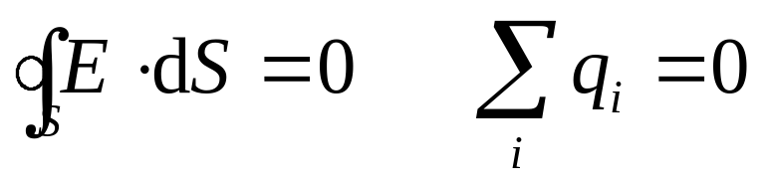

2、空腔带电导体
(1)空腔内无电荷时
高斯面
导体内部无净电荷
电荷分布在表面
空腔带电导体
内表面？
外表面？

Slide 7
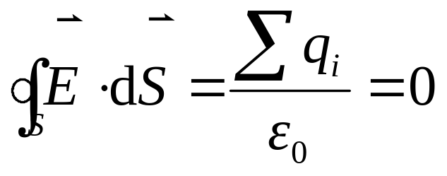
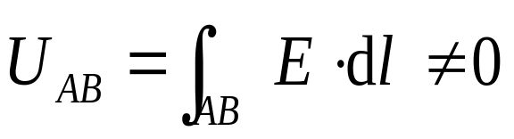

假设内表面带电
高斯面
必是等量异号
+
+
+
+
+
＋
+
+
－
+
+
+
与导体是等势体矛盾
空腔带电导体
结论：空腔内无电荷时，电荷分布在外表面, 内表面无电荷.

Slide 8
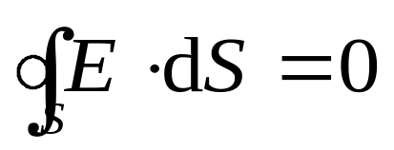

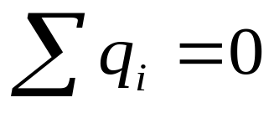

（2） 空腔内有电荷时
高斯面
q
+
q
-q
空腔导体
结论: 空腔内有电荷+q时，空腔内表面有感
应电荷-q，外表面有感应电荷+q．

Slide 9
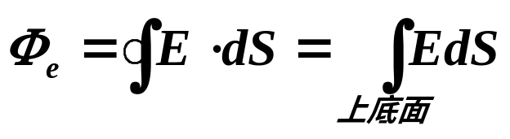

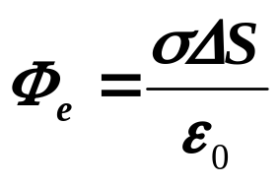


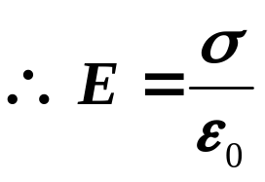
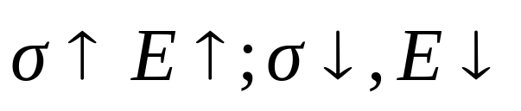
3. 表面附近的场强 E 与电荷面密度 σ 的关系
作扁圆柱形高斯面
ΔS
σ
+
+
+
+
+
+
+
物理意义：电场强度E 和电荷面密度σ 成正比.

Slide 10
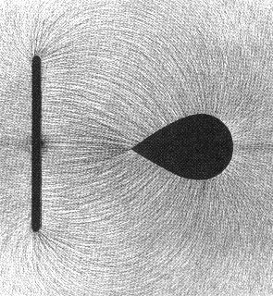
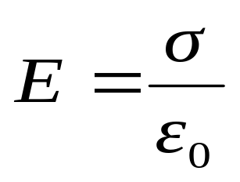

4. 孤立导体表面的电荷分布
尖端放电
+
+
+
+
+
电荷面密度 σ 与表面曲率成正比
+
孤立
导体
+
+
a
c
+
+
b
+
+
+
+
+
+
尖端放电现象
带电导体尖端附近的电场特别大，可使尖端附近的空气发生电离而成为导体产生放电现象．

Slide 11


电风实验
避雷针的工作原理
+
+
+
+
+
+
+
+
+
+
+
+
带电云
－
－
－
－
－
－
+
+
避雷针必须可靠接地

Slide 12




5. 静电屏蔽(腔内、腔外的场互不影响)
2 屏蔽内电场
1 屏蔽外电场
接地空腔导体屏蔽内电场
+
+
+
+
+
+
+
+
用空腔导体屏蔽外电场

Slide 13





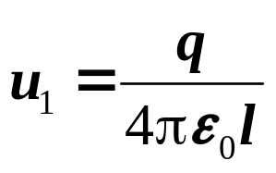
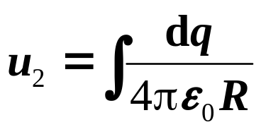
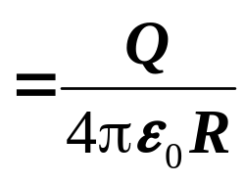
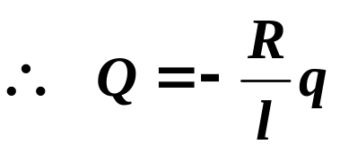

例1
如图所示，导体球附近有一点电荷+q 。
求
接地后导体上感应电荷的电量。
-
解
设感应电量为Q
-
接地后O点的电势为0 ， 等于Q 和 q 在该点的电势之和。
-
q 在O点的电势
Q 在O点的电势
O点的电势为0

Slide 14


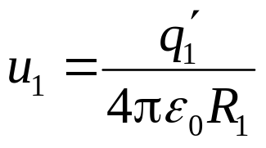
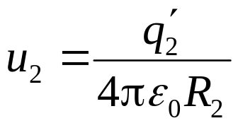
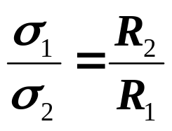
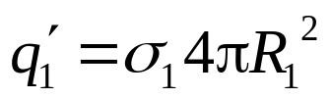

例2
两球半径分别为R₁、R₂，带电量q₁、q₂，设两球相距很远，当用导线将彼此连接时，电荷将如何 分布？
R₁
R₂
解
设用导线连接后,电荷重新分布，两球电势相同

Slide 15




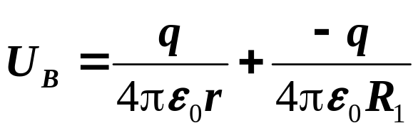

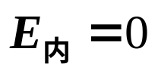
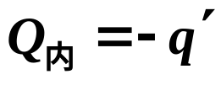
已知导体球壳 A 带电量为Q ，导体球 B 带电量为 q
例3
求
(1) 将A接地后再断开，电荷和电势的分布；
(2) 再将B接地，电荷的分布。
解
(1)
内表面电荷为-q
A接地时，外表面电荷设为Q′
A
r
-q
B
R₁
A与地断开后,
电荷守恒
R₂
(2)
设B的电量为
根据孤立导体电荷守恒

Slide 16
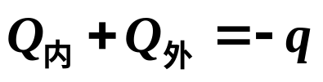
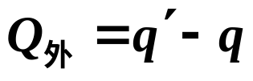
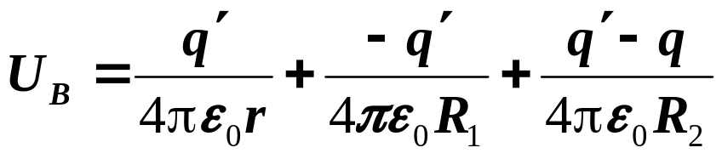

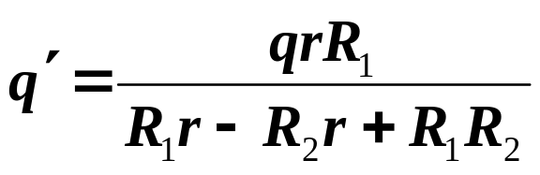
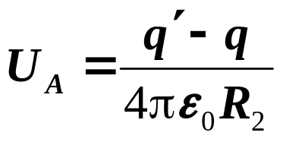
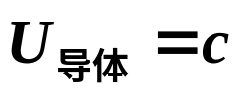
B球圆心处的电势
总结
(有导体存在时静电场的计算方法)
1. 静电平衡的条件和性质:
2. 电荷守恒定律
3. 确定电荷分布,然后求解

